Slide 1
Белорусский государственный университет физической культуры
Кафедра белорусского и русского языка
«Сопоставительный анализ фразеологических единиц, выражающих состояние человека в русском и туркменском языках »
Выступление студента 425 группы
Довранова Амангельды

Slide 2
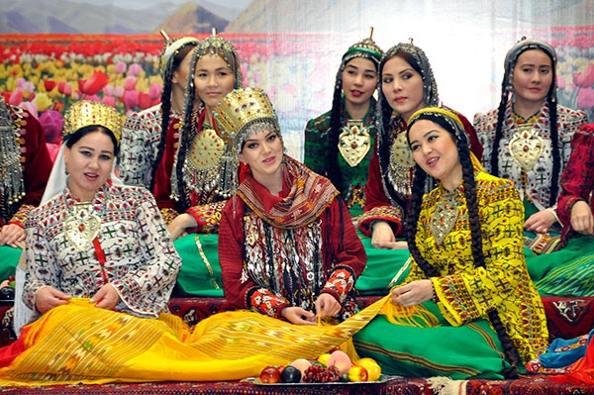
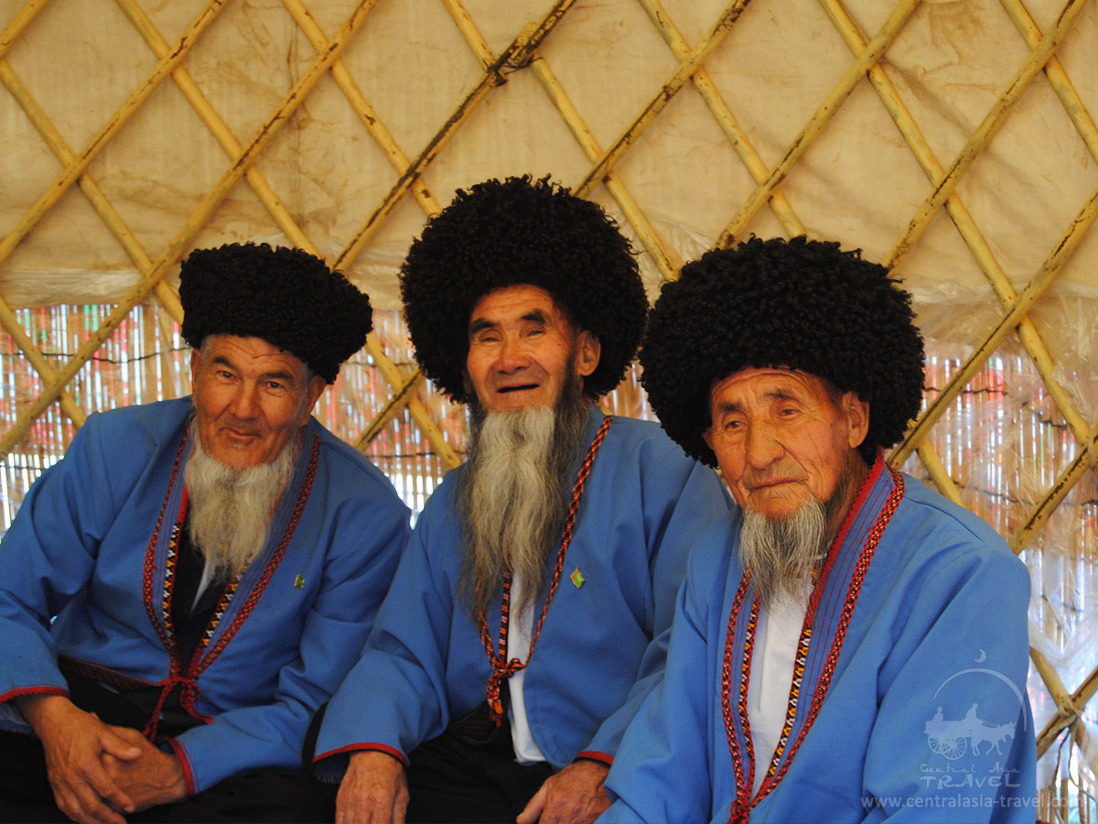

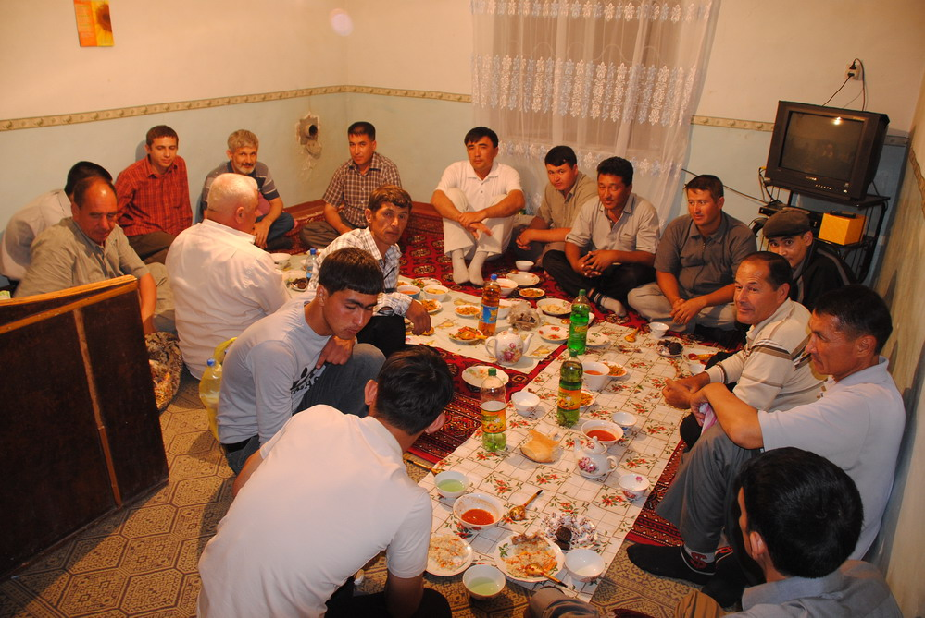

Slide 3
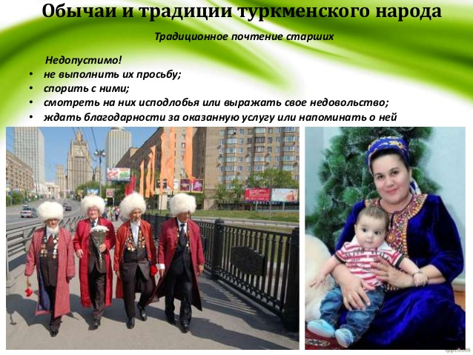

Slide 4

Цель исследования: выявление и анализ основных фразеологических единиц, служащих для обозначения состояния человека в русском и туркменском языках.
Проанализированы некоторые сходства, различия, особенности фразеологических единиц исследуемых языков.
Рассмотрены основные вопросы, возникающие при переводе фразеологизмов с одного языка на другой.

Slide 5
Сопоставительный анализ фразеологических единиц в туркменском и русском языках позволил выделить следующие группы:
1) полное соответствие перевода;
2) частичное соответствие перевода;
3) несоответствие перевода.
Фразеологизмы, выражающие состояние человека в русском и туркменском языках, многочисленны. Они фиксируют разные проявления жизни. Состояние человека - это универсальная категория.

Slide 6
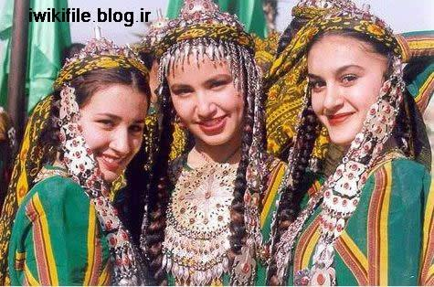

Я перевел более 30 фразеологических единиц, чтобы выявить особенности восприятия мира в культуре русского и туркменского народов по нескольким критериям:
ФИЗИОЛОГИЧЕСКОЕ СОСТОЯНИЕ. Получился дословный перевод:
Русский язык | Туркменский язык
Степень бодрости/ усталости Крайне усталый | Güýç galmady
Устать до смерти Ели ноги волочить Мокрый как мышь | Öli ýaly yadow Aýak üstünde zordan durmak Öl myžžyk bolmak
Валиться с ног До седьмого пота Лежать пластом | Aýakdan düşmek Deriňe batmak Ölen ýaly ýatmak

Slide 7

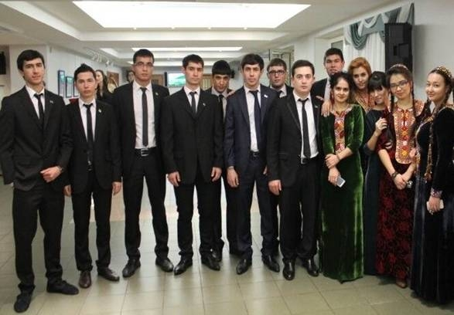
Дословный перевод
Ели на ногах стоять | Zordan aýakda durmak
Усталый как собака | It ýaly yadow
Глаза слипаются | Göz ýumulyp barýa
Голодный как волк | Möjek ýaly aç
Наесться до отвала | Burnuňa gelýançe iýmek
Сыт по горло | Bokurdaga çenli doýmak

Slide 8
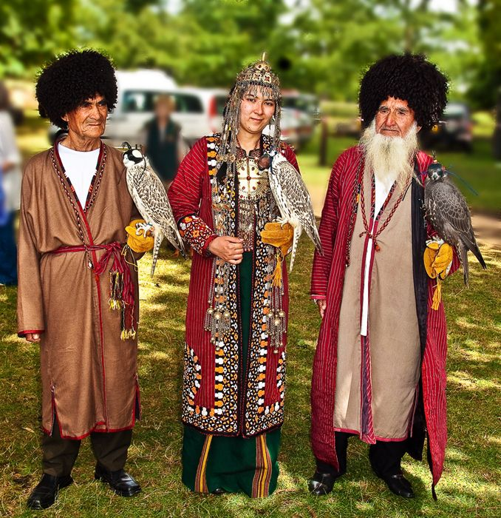
Здоровье. Физическое здоровье. Дословный перевод
На белом свете | Ýagty jahanda
Едва на ногах стоять | Aýakda zordan durmak
Болезнь свалила с ног | Kesel aýakdan düşürdi
Еле-еле душа в теле | Iki egenden dem almak
Быть в положении | Saglygy erinde
Дышать здоровьем | Sagdyn dem almak
Еле дышать | Demi demine etmezlik

Slide 9
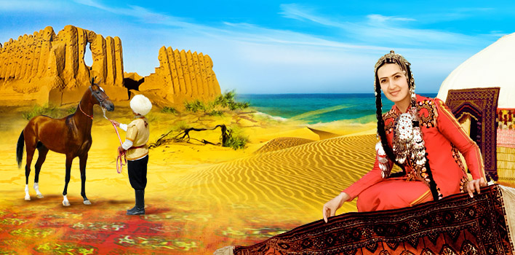
Психическое здоровье. Дословный перевод
Не всё в порядке | Kellesi ýerinde däl
Не в себе | Özinde däl
Мозги набекрень у кого-либо | Guş kelle
В полном рассудке | Akyl huşy yerinde däl
Крыша поехала | Akly çaşan
Быть не в своём уме | Öz akylynda däl
Быть в здравом уме | Kellesi jaýynda

Slide 10

Основные эмоции. Дословный перевод.
Сердце прыгает от радости | Begenjinden yürek joşýar
На душе праздник | Göwünde baýram
На душе камень | Daş ýürek
Душа тоскует | Göwün küýseýär
Сердце кровью обливается | Ýürek gan bolmak
Плакать в три ручья | Göz ýaşy deňiz bolmak

Slide 11
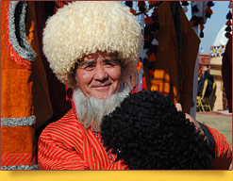
Однако в большинстве случаев я не смог найти дословный перевод. А просто попытался передать смысл
фразеологизм плюнуть некуда
в русском языке означает:
нет свободного места
telpek oklasaň ýere gaҁjak dǎl переводится:
шапку кинешь, на землю не упадет. Это связанно с тем, что туркмены издавна носят головные уборы. Шапка на землю не упадёт, потому что очень много людей, а следовательно, и шапок находится в помещении.

Slide 12
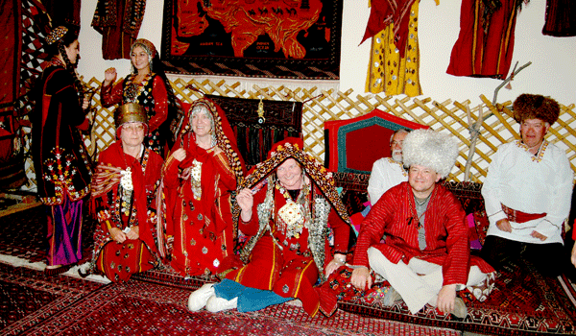
Это связано с тем, что пословицы и поговорки, являясь частью культуры и истории народа, всегда отражают ее природу, прошлое, бытовой уклад, трудовые навыки, психологию. Это отличие и приводит к тому, что одна и та же мысль в поговорках и пословицах выражена неодинаково, что является проблемой при переводе.
Приблизительный (частичный) перевод.
Чтоб духу его здесь не было - в значении чтобы этот человек больше там не появлялся | şu ýerde oñ garasy görinmesin - с приблизительным переводом: чтобы его тени здесь не было видно.
Русскому фразеологизму пронзить сердце - в значении принести боль | ýürege hanjar urmak, что означает в сердце кинжал воткнуть

Slide 13
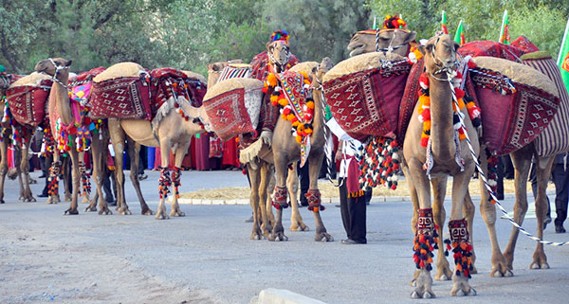
Частичное соответствие переводу
Русский язык | Туркменский язык
он ходит как в воду опущенный означает в русском языке - он очень грустный, несчастный | ol edil atasy ölen ýaly bolup ýör, что переводится : он так ходит будто отец умер. Это связано с тем, что у туркменского народа отец считается главой семьи, часто единственным её кормильцем, поэтому смерть отца ˗ худшее, что может произойти в семье.
На двух стульях сидеть не будешь
Bir elde iki garpyz tutdurmaz - Два арбуза одной рукой не удержать

Slide 14
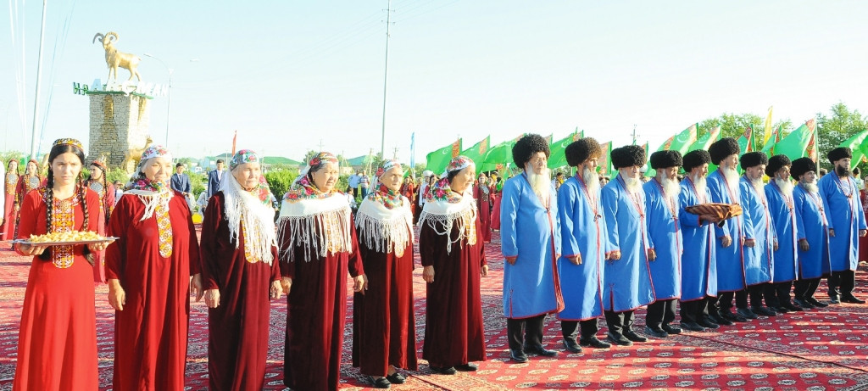
Несоответствие перевода
Например,
русский фразеологизм игра не стоит свеч т.е.
дело, которое не принесёт удачи
в туркменском языке сопоставляется с okan namazyñ ürküzen gurbagaña degenok ˗
дословный перевод - прочтенный намаз не стоит испуганной лягушки, употребляется как фразеологизм в значении, когда человек прошёл испытания, в жизни ему ничего не страшно.

Slide 15
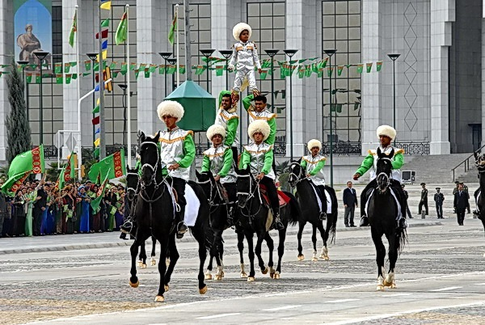
Анализ переводов позволяет сделать следующий вывод:
пословицы и поговорки воспроизводят картину жизни и быта людей, в них заключена народная мудрость.
Пословицы и поговорки наших народов имеют много общего, что способствует их лучшему взаимопониманию и сближению.
Отличия в бытовом укладе, мироощущении отражаются в выборе разных образов, сравнений, соответственно лексического наполнения для выражения одной и той же мысли. Работа с пословицами и поговорками способствует развитию памяти, расширяет знания о языке, способствует лучшему овладению иностранным языком, приобщает к культуре страны изучаемого языка.
Сопоставление фразеологических единиц даёт возможность не только более чётко вскрыть фразеологическую специфику русского и туркменского языков, но и познать национальный характер, традиции, мораль, обычаи иного народа, систему его норм и ценностей

Slide 16
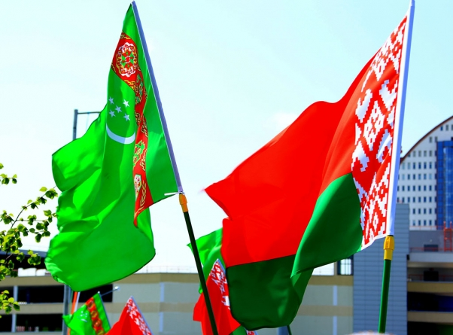
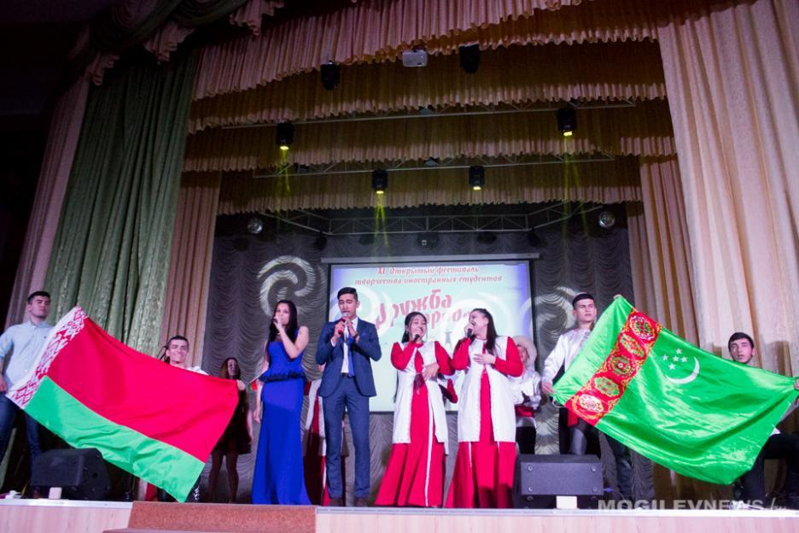
А закончить свое выступление я хотел бы стихами туркменской поэтессы Тыллы Зумакуловой:
Текут две речки в сердце, не мелея,
Сливаются единою рекой…
Забыв родной язык - я онемею,
Утратив русский - стану я глухой.

Slide 17
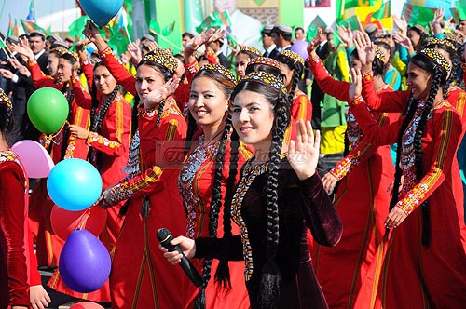
Спасибо за внимание

